Slide 1
Взаємодія з ЦЗО
Комунальне підприємство
«Централізована закупівельна організація»
Дніпровської міської ради
Методичний посібник

Slide 2
Етап №1: Планування та підготовка до проведення закупівлі
КП «ЦЗО» ДМР
Додаток 1 до Порядку взаємодії замовників
з Комунальним підприємством «Централізована закупівельна організація» ДМР з питань організації та проведення закупівель
ЗАЯВКА
замовника на проведення закупівлі
Замовник самостійно визначає потребу в закупівлі, яку планує передати до ЦЗО, та вносить інформацію про закупівлю у власний річний план закупівель шляхом заповнення в електронній системі закупівель у відповідному рядку річного плану такої інформації:
вид процедури закупівлі: «Закупівля через централізовану закупівельну організацію»;
код ЄДРПОУ ЦЗО: «32835966»;
конкретна назва предмета закупівлі;
кількість товару;
код згідно з КЕКВ;
розмір бюджетного призначення за кошторисом або очікувана вартість закупівлі;
планова дата поставки (зазначається з урахуванням строків та термінів, визначених Порядком);
базові технічні вимоги до предмету закупівлі.
№ п/п | Загальні дані | Примітка
1 | Інформація про замовника
1.1 | Найменування замовника
1.2 | Код ЄДРПОУ замовника
1.3 | Місцезнаходження замовника
1.4 | Відповідальна (контактна) особа замовника, прізвище, ім'я, по батькові та посада
1.5 | Номер телефону, адреса електронної пошти відповідальної (контактної) особи замовника
2 | Для кожної категорії зазначити
2.1 | Код за ДК 021:2015
2.2 | Конкретна назва предмета закупівлі
2.3 | Очікувана вартість закупівлі
2.4 | Обсяги потреби (кількість) продукції
2.5 | Місце поставки
2.6 | Строки поставки
2.7 | Спосіб оплати, джерело фінансування
2.8 | Виняткові умови поставки | Зазначається у разі необхідності
2.9 | Реквізити замовника (банківські реквізити: р/р, назва банку, адреса банку, SWIFT тощо) | Зазначається у разі необхідності
2.10 | Базові технічні вимоги / специфікація
2.11 | Інше

Slide 3
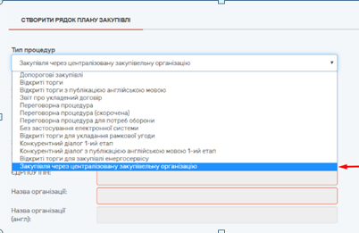
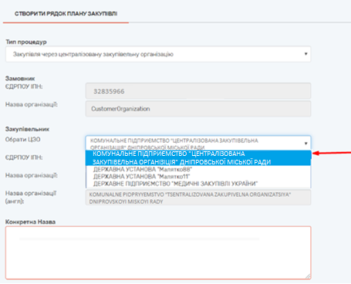
КП «ЦЗО» ДМР
Для публікації закупівель в системі ЦЗО, Замовнику необхідно створити план обрати «Тип процедури» -> «Закупівля через централізовану закупівельну організацію»
відповідно до (Рис.1)
Далі обрати ЦЗО з переліку (Рис.2)

Slide 4
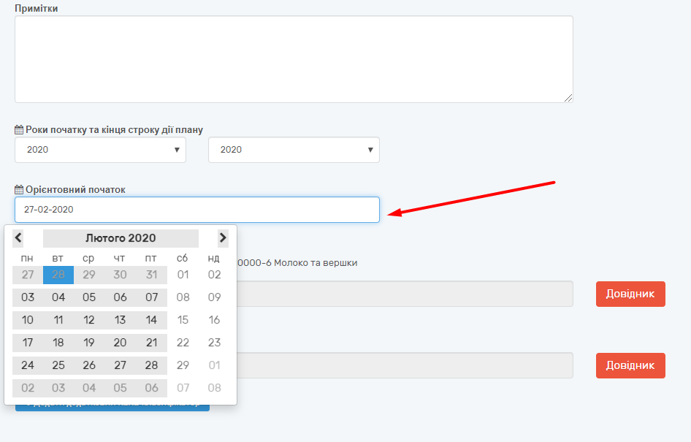
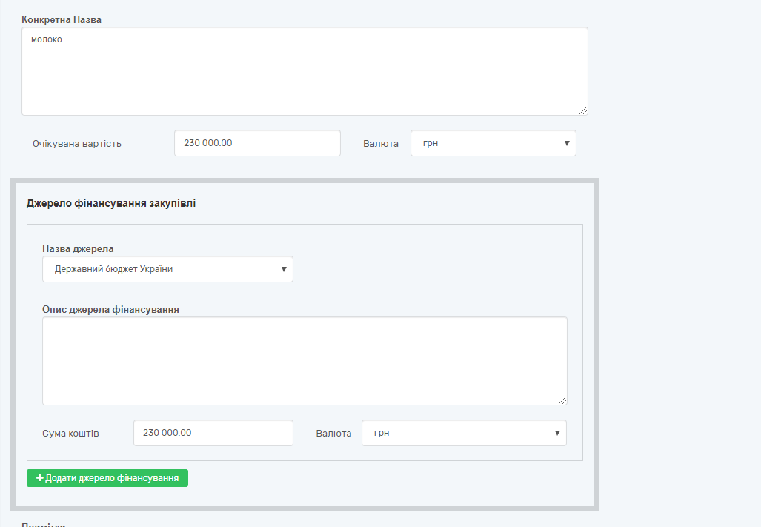
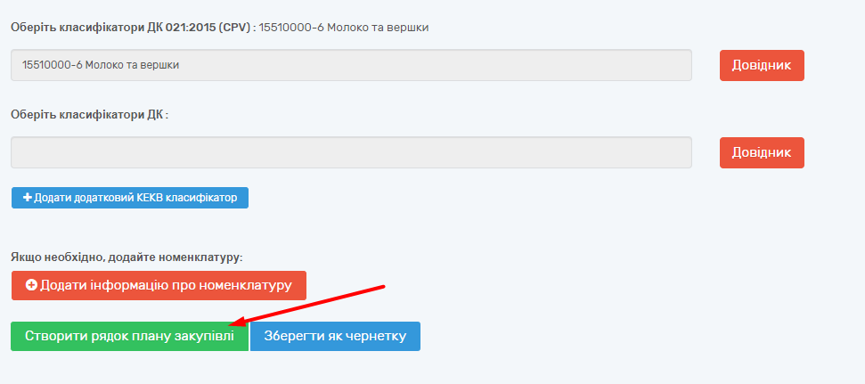
КП «ЦЗО» ДМР
Заповнити обов’язкові поля, які виділені червоним кольором, також обрати точну дату проведення закупівлі за календарем, а саме «орієнтований початок» (Рис.3)

Slide 5
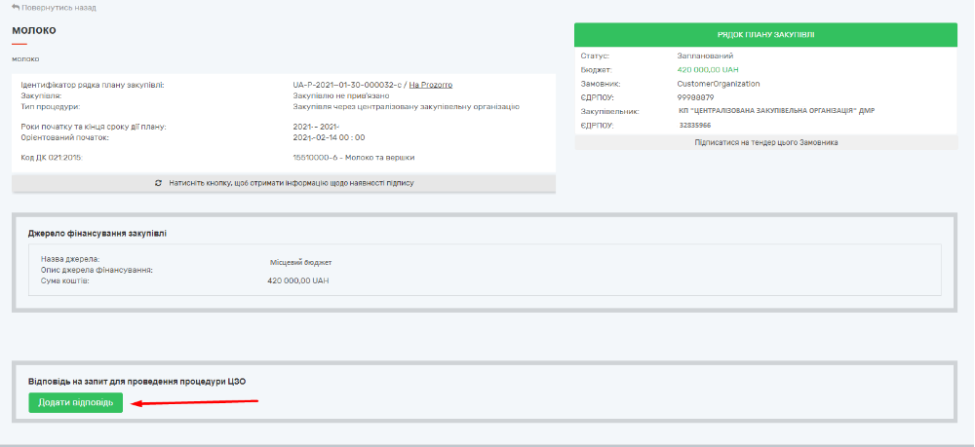
КП «ЦЗО» ДМР
Після присвоєння номеру плану, необхідно накласти ЕЦП/КЕП (Рис.4)
Центральна закупівельна організація отримує повідомлення «Вас зазначено в річному плані як закупівельника» в особистий кабінет та на електронну пошту. ЦЗО переходить за посиланням на закупівлю (Рис.5)

Slide 6
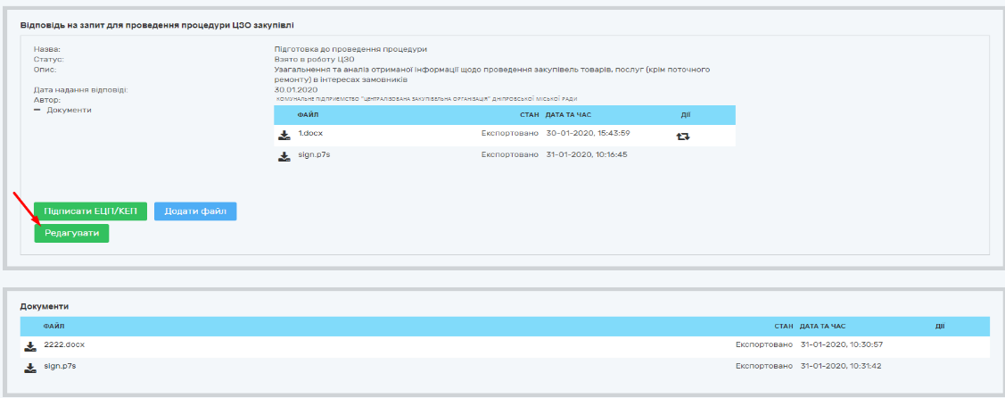
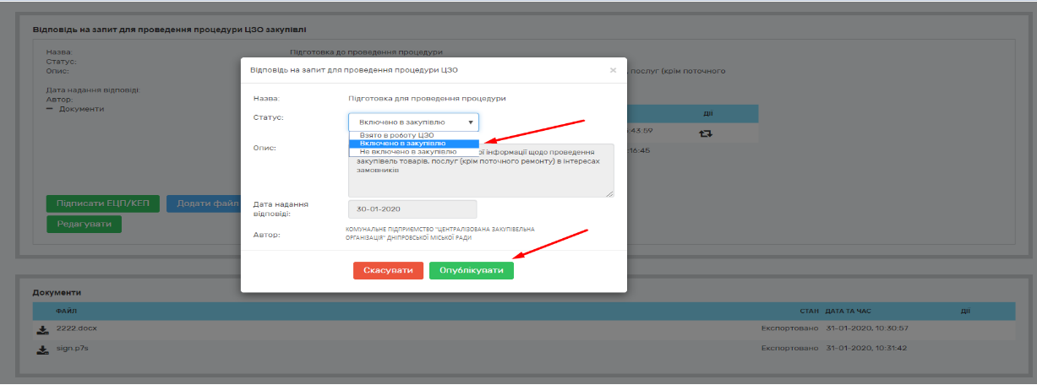
КП «ЦЗО» ДМР
Якщо ЦЗО приймає рішення публікувати закупівлю, відповідно до створеного плану Замовником, ЦЗО натискає на кнопку «Редагувати», змінює статус на «Включено в закупівлю» та натискає на кнопку «Опублікувати» (Рис.6)

Slide 7
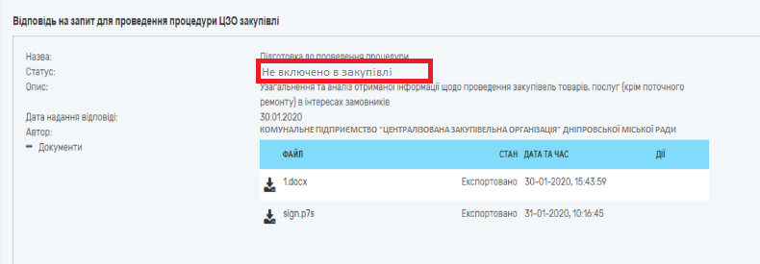
КП «ЦЗО» ДМР
ЦЗО має право відмовити замовнику в організації та проведенні тендера у разі, якщо замовник не надав документи та інформацію згідно з підпунктом 3.1 Порядку або не надав інформацію на запити ЦЗО у строки, визначені підпунктом 3.5 Порядку, про що ЦЗО повідомляє замовника після закінчення строку надання необхідної інформації.
Якщо замовник отримав відмову в організації та проведенні тендера, він має повторно звернутися до ЦЗО та надати інформацію і документи, передбачені підпунктом 3.1 Порядку.

Slide 8
КП «ЦЗО» ДМР
ДІЇ ЦЗО ПІСЛЯ ОТРИМАННЯ РЯДКУ ПЛАНУ ТА ЗАЯВКИ ВІД ЗАМОВНИКА
ВИЗНАЧЕННЯ УПОВАНОВАЖЕНОЇ ОСОБИ, ЯКА ВІДПОВІДАЄ ЗА ЗАКУПІВЛЮ
УПОВНОВАЖЕНА ОСОБА ВСТАНОВЛЮЄ СТАТУС
«ВЗЯТО В РОБОТУ ЦЗО» ТА ПРОВОДИТЬ АНАЛІЗ ЗАКУПІВЛІ ПРОТЯГОМ 15 ДНІВ
ЗАМОВНИК У РАЗІ ОТРИМАННЯ ЗАПИТУ, НАДАЄ ВІДПОВІДЬ ПРОТЯГОМ 5 ДНІВ
У ХОДІ АНАЛІЗУ УПОВНОВАЖЕНА ОСОБА НАДАЄ РЕКОМЕНДАЦІЇ ЗАМОВНИКУ, ЗАПИТУЄ ДОДАТКОВУ ІНФОРМАЦЮ ТА ДОКУМЕНТИ
ПІСЛЯ ПОГОДЖЕННЯ ВСІХ ПИТАНЬ ЗАКУПІВЛІ УПОВНОВАЖЕНА ОСОБА ПРОТЯГОМ 5 ДНІВ ВСТАНОВЛЮЄ СТАТУС «ВКЛЮЧЕНО ДО РІЧНОГО ПЛАНУ ЦЗО»
ПРОТЯГОМ 20 РОБОЧИХ ДНІВ ПОЧАТОК ПРОВЕДЕННЯ ЗАКУПІВЛІ

Slide 9
Етап № 2: Організація та проведення закупівлі
КП «ЦЗО» ДМР
ЦЗО проводить підготовку до проведення закупівлі протягом 20 робочих днів з дня встановлення у відповідному рядку плану статусу «Включено до річного плану ЦЗО».
ЦЗО самостійно визначає процедуру, за якою буде проводитись закупівля, та орієнтовний початок проведення процедури, що визначається з урахуванням строку для поставки товару, встановленого замовником
У разі необхідності замовник може внести зміни у свій річний план, про що інформує ЦЗО протягом 2 робочих днів шляхом направлення відповідного повідомлення через електронну систему закупівель
ЦЗО може звернутись до Замовника за наданням роз’яснень щодо технічних вимог. Замовник надає відповідь ЦЗО на таке звернення протягом 1 робочого дня.
У разі відсутності стандартних характеристик для певного виду товару (специфічні товари) ЦЗО забезпечує розроблення технічних та якісних характеристик предмета закупівлі, зазначеного у Заявці, окремо.
ЦЗО має право об’єднати потреби кількох замовників в одну закупівлю з поділом на частини предмета закупівлі (лоти) відповідно до частини другої статті 22 Закону

Slide 10
З урахуванням статті 11 Закону проведення тендера чи закупівлі за рамковою угодою ЦЗО в інтересах замовника включає:
підготовка тендерної документації, технічної специфікації, проєкту договору
надання консультацій в межах процедури закупівлі
розгляд та прийняття рішення щодо скарг суб’єктів оскарження процедури закупівлі, представництво інтересів замовника під час оскарження в Антимонопольному комітеті України
визначення переможця процедури закупівлі та публікація рішення про намір укласти договір
усунення порушень процедури закупівлі та розгляд тендерних пропозицій учасників процедури закупівлі
надання роз’яснень щодо тендерної документації та відповідей на запитання і вимоги учасників
оголошення закупівлі в інтересах замовника

Slide 11
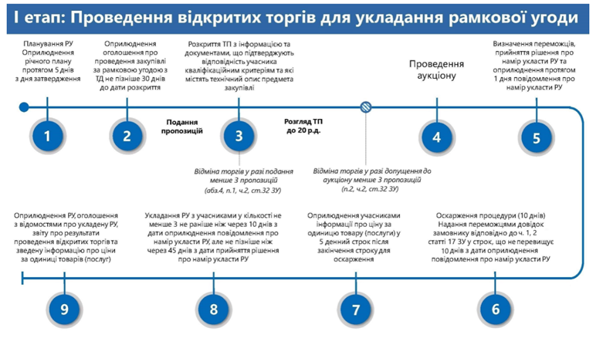
КП «ЦЗО» ДМР
Для укладання рамкової угоди на першому етапі передбачається:
- оприлюднення оголошення (у тому числі додатково англійською мовою);
- оприлюднення тендерної документації про проведення закупівлі не пізніше ніж за 30 днів до дня - - -
розкриття тендерних пропозицій;
- розкриття, розгляд та оцінка тендерних пропозицій учасників;
- визначення переможців торгів.
Отже, перший етап завершується укладанням рамкової угоди.

Slide 12
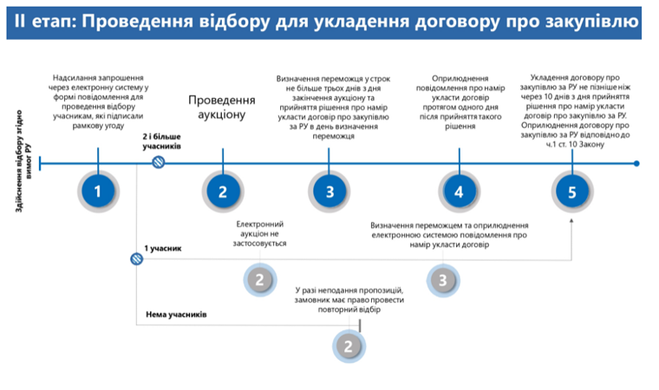
КП «ЦЗО» ДМР
На другому етапі передбачається
проведення відбору для укладання договорів про закупівлю за рамковою угодою:
- з використанням електронного аукціону (у разі подання двох і більше пропозицій);
- без використання електронного аукціону (у разі подання однієї пропозиції);
- визначення переможця та укладення договору про закупівлю;
- проведення повторного відбору, у разі неподання жодним з учасників пропозицій, які є стороною
рамкової угоди.
Отже, для здійснення придбання товару або послуги ЦЗО, по-перше, проводить процедуру відкритих торгів за результатами якої укладає рамкову угоду, а по-друге, здійснює відбір/відбори згідно з умовами укладеної рамкової угоди, за результатами якого/яких укладається власне договір/договори про закупівлю.

Slide 13
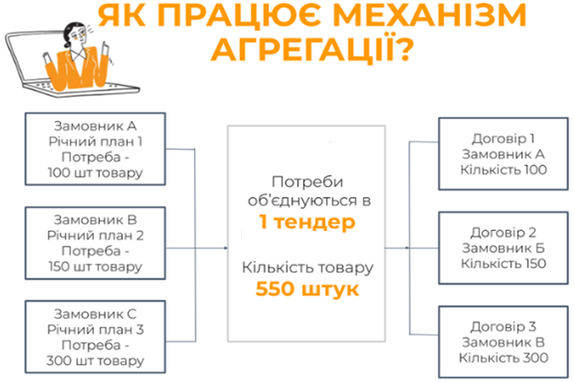
ЦЗО має право об’єднати потреби кількох замовників в одну закупівлю з поділом на частини предмета закупівлі відповідно до частини другої статті 22 Закону.

Slide 14
Етап №3: Порядок укладання та виконання договору про закупівлю
Після оприлюднення повідомлення про намір укласти договір про закупівлю або повідомлення про намір укласти рамкову угоду електронна система закупівель автоматично інформує замовників, в інтересах яких проводився тендер, про необхідність укладення договору про закупівлю або рамкової угоди за результатами проведеної процедури закупівлі не пізніше ніж через 20 днів з дня прийняття рішення про намір укласти договір про закупівлю відповідно до вимог тендерної документації та пропозиції переможця процедури закупівлі. З метою забезпечення права на оскарження рішень замовника договір про закупівлю не може бути укладено раніше ніж через 10 днів з дати оприлюднення ЦЗО в електронній системі закупівель повідомлення про намір укласти договір про закупівлю.

Slide 15
Визначення строків
Подання замовником до ЦЗО Заявки та інформації, необхідної для проведення тендера, забезпечується у розумні строки з урахуванням запланованої кінцевої дати поставки товарів, але не пізніше 20 жовтня року, в якому заплановано бюджетне фінансування на відповідні потреби.
З метою ефективної, своєчасної та системної діяльності ЦЗО з організації та проведення закупівель в інтересах замовників останні зобов’язані завчасно надавати ЦЗО інформацію щодо потреби на відповідний бюджетний рік разом з належним чином засвідченими копіями підтверджуючих документів (кошторис, план асигнувань з помісячними планами використання бюджетних коштів, показники, річний план закупівель тощо) за кодами Національного класифікатора України ДК 021:2015 «Єдиний закупівельний словник», зазначеними в Рішенні.
ЦЗО має право відмовити у забезпеченні організації та проведення закупівель, якщо замовник передав рядок річного плану та Заявку в електронній системі закупівель у строки, які призведуть до порушення строків, установлених законодавством про публічні закупівлі, або унеможливлюють виконання вимог бюджетного законодавства, як в частині поставки товарів, так і в частині здійснення оплати за них.

Slide 16
Прикінцеві положення:
Порядок набуває чинності з моменту його затвердження розпорядженням міського голови.
Документи щодо проведення процедури закупівлі зберігаються у ЦЗО.
Сторони здійснюють обмін інформацією та вважають її офіційним надходженням:
листування у паперовому вигляді, за умови направлення такої інформації з використанням поштових служб рекомендованим листом, листом із повідомленням або адресною доставкою листів;
– листування в електронній формі шляхом направлення електронних повідомлень з додаванням вкладених файлів або без них, підтвердженням отримання такої інформації є дата та час, зафіксовані на сервері отримувача повідомлення, при цьому, якщо електронним повідомленням надсилаються вкладені файли із сканованими копіями офіційних документів, то дата реєстрації такого документа не впливає на будь-які наслідки, пов’язані з фактичною датою отримання повідомлення, що є зафіксованою серверами;
– обмін повідомленнями та інформацією в електронній системі закупівель, з обов’язковим накладанням кваліфікованого електронного підпису, час і дата отримання або розміщення яких фіксується безпосередньо електронною системою.
Якщо замовник передав потребу у закупівлі у вигляді відповідного рядка річного плану закупівлі до ЦЗО та ЦЗО включила таку закупівлю до річного плану закупівель ЦЗО в інтересах замовника, він не має права одночасно запросити проведення тієї ж самої закупівлі за тим же предметом закупівлі іншою централізованою закупівельною організацією.
Передаючи потребу у закупівлі через електронну систему закупівель до ЦЗО, замовник погоджується з дотриманням та виконанням Порядку.
Вирішення питань, що не врегульовані Порядком, відбувається згідно з чинним законодавством України.

